Slide 1
Naturvårdsverkets täktvägledning

Slide 2
Vägledningens innehåll
Täktverksamhet
Arbetsmoment i en täktverksamhet
Miljöbalken utifrån ett täktperspektiv
Övrig relevant lagstiftning utifrån ett täktperspektiv
Täkters miljöpåverkan och hur den hanteras i prövning och tillsyn
Vägen till ett täkttillstånd
Prövning av täktverksamhet
Tillsyn av täktverksamhet
Ekologisk efterbehandling

Slide 3
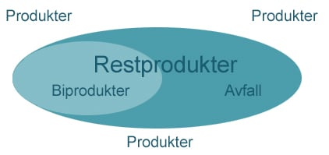
Restprodukter i en täktverksamhet – avfall?

Slide 4
Är avbaningsmassorna avfall eller biprodukt?
Beakta biproduktskriterierna i 15 kap. 1 § miljöbalken
Har avbaningsmassorna uppkommit i en produktionsprocess?
Är det säkerställt att avbaningsmassorna kommer att fortsätta användas?
Kan avbaningsmassorna användas direkt utan någon annan bearbetning än den bearbetning som är normal i industriell praxis?
Har avbaningsmassorna producerats som en integrerad del av produktionsprocessen?
Strider den planerade användningen av avbaningsmassorna mot lag eller annan författning eller leder till allmänt negativa följder för miljön eller människors hälsa?

Slide 5
Särskilt om kriteriet ”säkerställd avsättning”
Verksamhetsutövaren ska visa att en framtida användning är säkerställd – att användningen är sannolik, trolig eller möjlig är inte tillräckligt
EU-domstolen ställer höga krav (se bl.a. C-238/21, Porr Bau och C‑113/12 Brady) vid ”extern” avsättning
Enklare att visa på en ”intern” avsättning än ”extern” avsättning (se MÖD mål nr M 7517-22, Obbhult)

Slide 6
Externa massor som tas in i täkt
I M 1832-17 fastslog MÖD att massor från ett järnvägsbygge inte kunde utgöra en biprodukt eftersom järnvägsbygget inte var en produktionsprocess
I EU-domstolens avgörande C-238/21 (Porr Bau) fastslogs däremot att massor som uppstår i bygg- och infrastrukturprojekt nu kan utgöra biprodukter eftersom ett byggprojekt är att se som en produktionsprocess
För att massorna ska utgöra en biprodukt behöver dock övriga biproduktskriterier vara uppfyllda i 15 kap. 1 § miljöbalken

Slide 7
Vad händer nu?
Vi kommer att skicka ut vägledningen för extern remiss i början på maj
SBMI kommer vara en av remissinstanserna
Vägledningen kommer att publiceras under hösten
Christoffer.Lundqvist@naturvardsverket.se
Lena.Lidmark@naturvardsverket.se

